Slide 1


ДВИЖЕНИЕ ПЕРВЫХ:
РАЗВИТИЕ ЕДИНОГО ВОСПИТАТЕЛЬНОГО ПРОСТРАНСТВА
Ольга Борисовна Антонович
Председатель Совета местного отделения Движения Первых

Slide 2
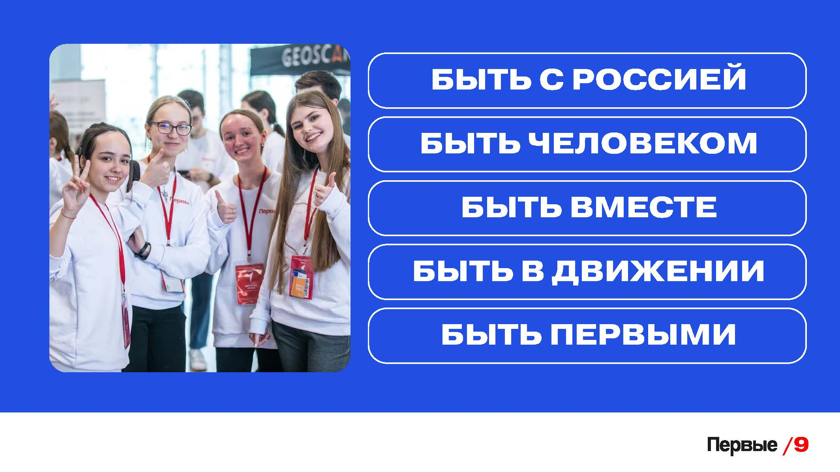

Slide 3
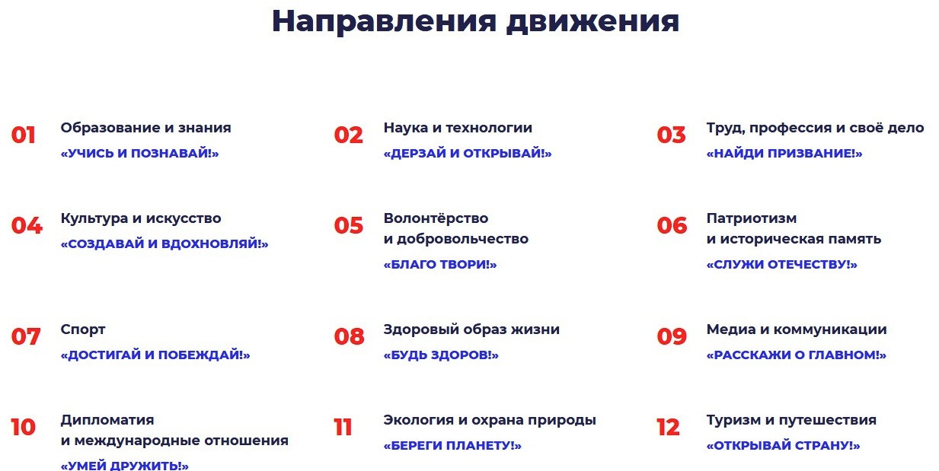

Slide 4
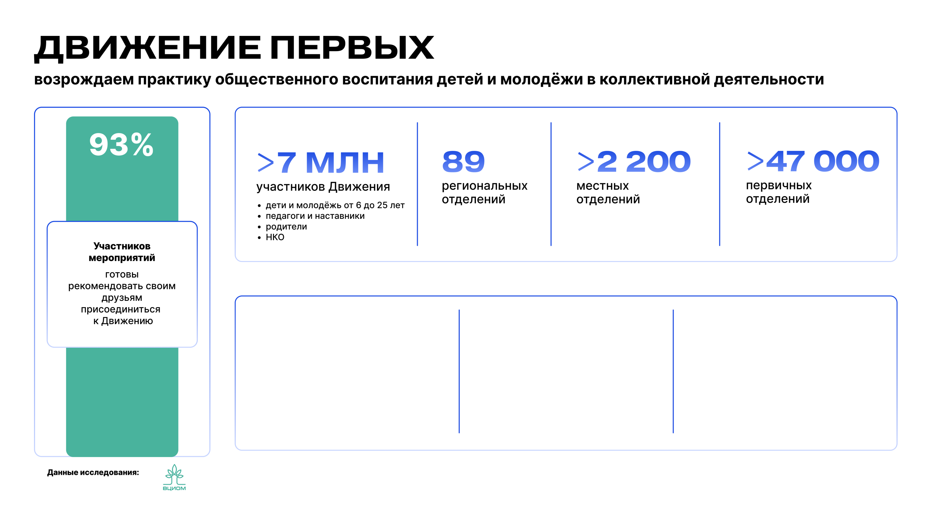

Бурлинский район
4
120
90
первичных отделений
зарегистрированных на платформе (см. в личном кабинете)
вовлеченность в проекты (посчитать по всем проектам 2024 года)
2

Slide 5
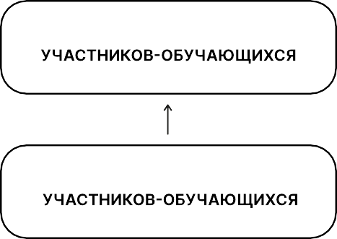
СТРУКТУРА ДВИЖЕНИЯ ПЕРВЫХ
КООРДИНАЦИОННЫЙ СОВЕТ ПРИ ГУБЕРНАТОРЕ
PEГИOHAЛЬHЫЙ COBET
AППAPAT
РЕГИОНАЛЬНОГО
OTДEЛEHИЯ
СОВЕТ
РЕГИОНАЛЬНОГО
ОТДЕЛЕНИЯ
участников-обучающихся
AППAPAT
МЕСТНОГО OTДEЛEHИЯ
СОВЕТ
MECTHOГO OTДEЛEHИЯ
MECTHЫЙ COBET
участников-обучающихся
ЗАМ. ГЛАВЫ ПО СОЦ. ВОПРОСАМ
ШТАБ ПО ВОСПИТАТЕЛЬНОЙ РАБОТЕ
В ОБРАЗОВАТЕЛЬНОЙ ОРГАНИЗАЦИИ
СОВЕТНИК ПО ВОСПИТАНИЮ
ПЕРВИЧНЫЕ ОТДЕЛЕНИЯ
СПЕЦИАЛИСТ ДВИЖЕНИЯ ПЕРВЫХ
(На базе школ, лицеев, гимназий, колледжей, техникумов, вузов, молодежных центров, подростковых клубов, учреждений дополнительного образования, спорта, культуры, туризма, детских центров и т.д.)
ПРЕДСТАВИТЕЛИ ПРОФИЛЬНЫХ КОМИТЕТОВ
ПРЕДСТАВИТЕЛЬ ДОП.ОБРАЗОВАНИЯ
СОВЕТ ПЕРВЫХ
ЛИДЕРЫ НКО
ОТРЯДЫ ПЕРВЫХ
Российское движение детей и молодежи «Движение Первых»
05
3

Slide 6
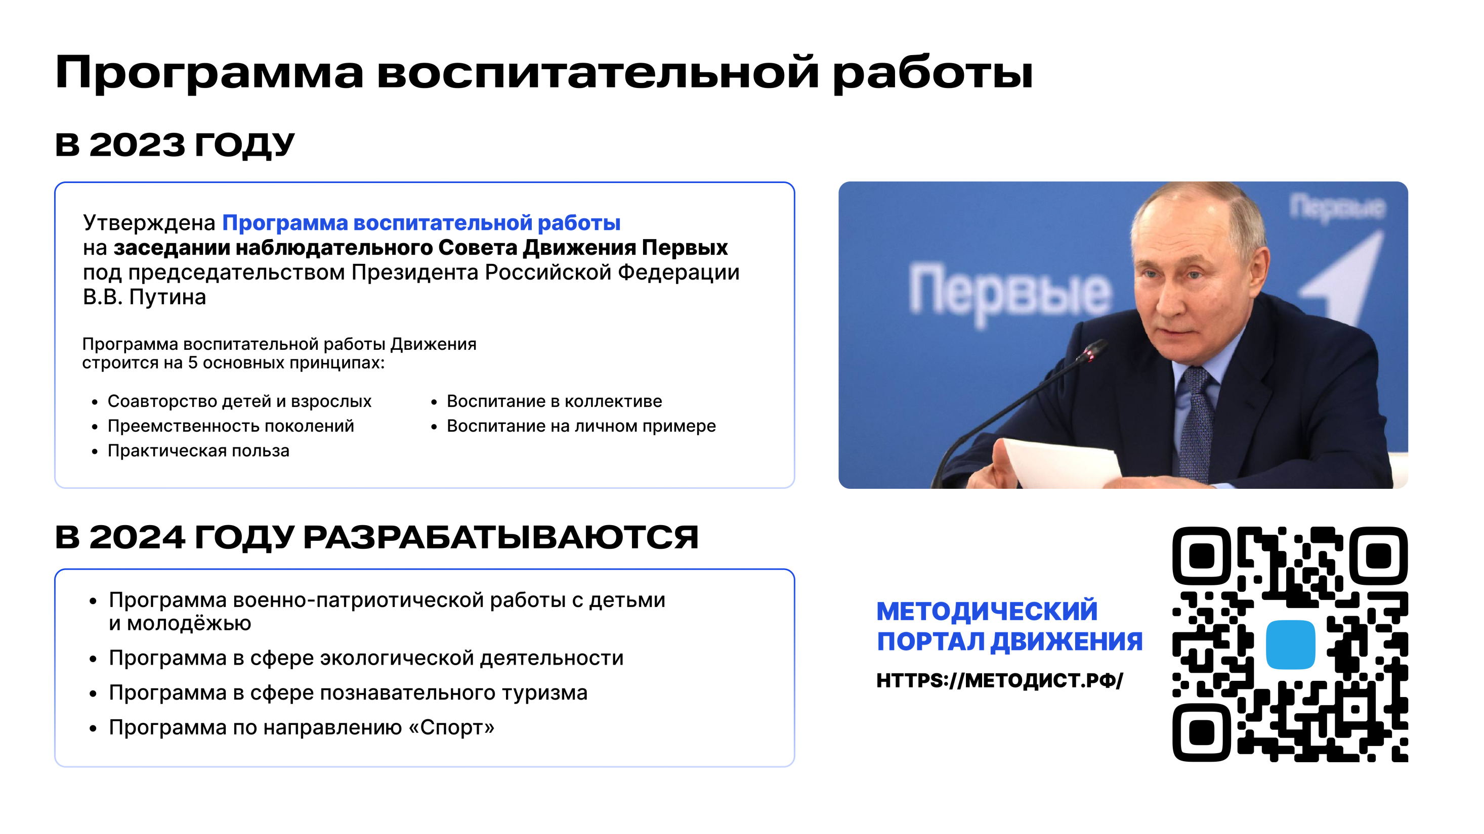
4

Slide 7
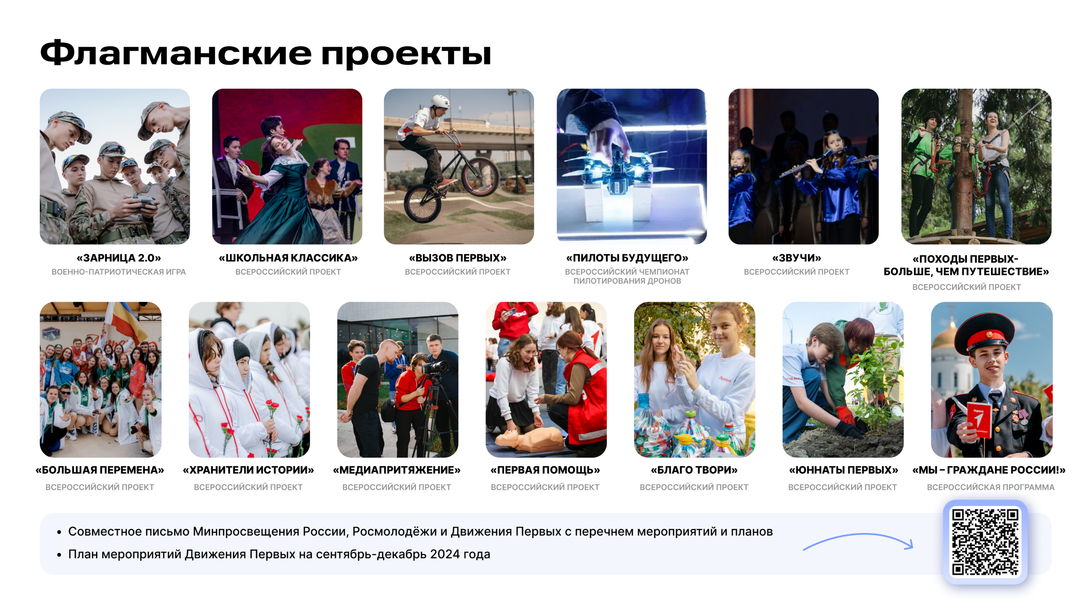
5

Slide 8
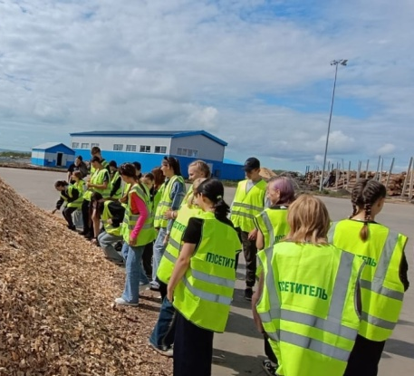
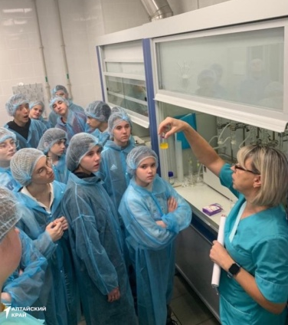
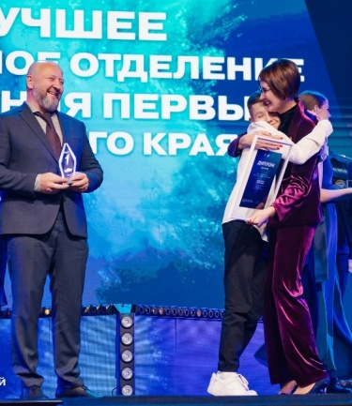
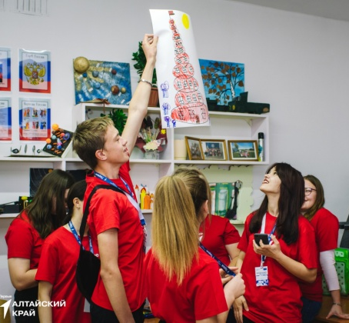
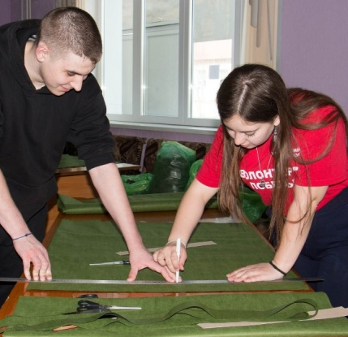
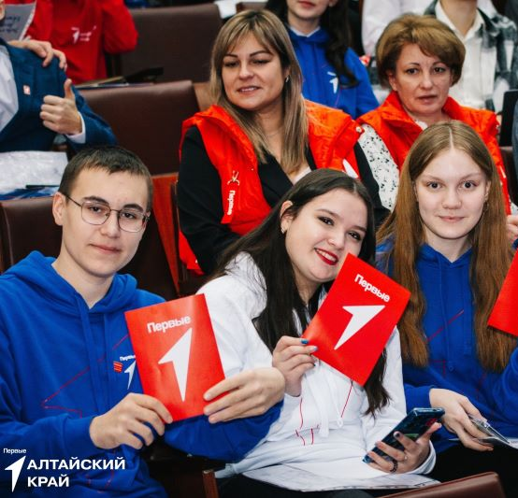
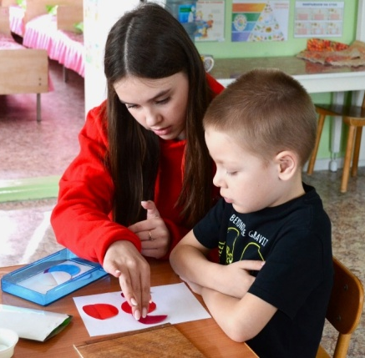
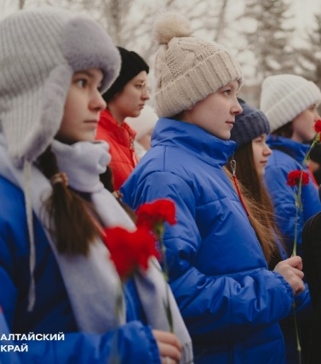
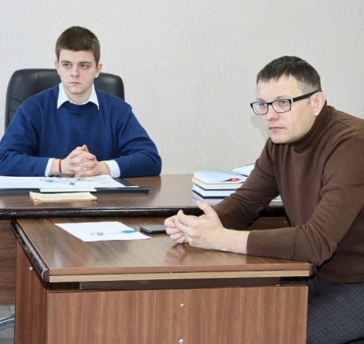
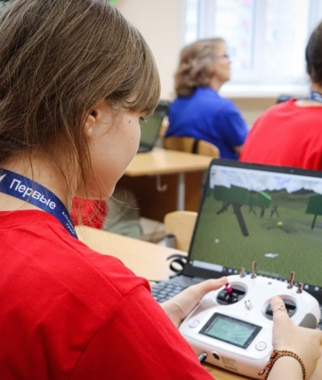
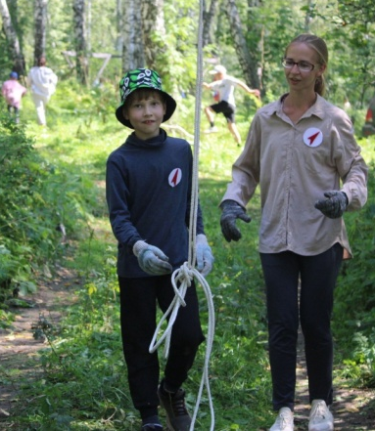
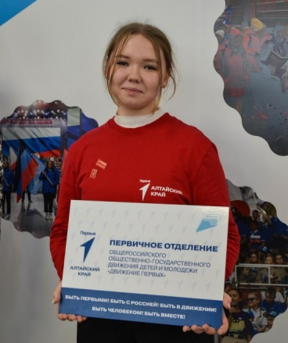
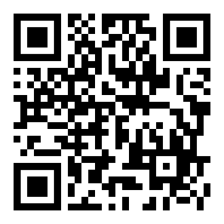
ФЛАГМАНСКИЕ РЕГИОНАЛЬНЫЕ ПРОЕКТЫ
Всероссийский проект «Первые в профессии»
Всероссийский проект «В гостях у ученого»
Премия регионального отделения
«Будущее за нами»
Муниципальные форумы
«Будущее за нами!
Тебе решать!»
Онлайн-смены
«Каникулы с Первыми»
Конференция регионального отделения
Лига добровольческих отрядов «ДоброСад»
«Первые вместе» мероприятия к памятным датам
«День дублера «Что делают Первые?»
Клубы Первых по направлениям деятельности
Походы, приуроченные к гос. праздникам
Марафон первичных отделений
План мероприятий Движения Первых на сентябрь-декабрь 2024 года
6

Slide 9
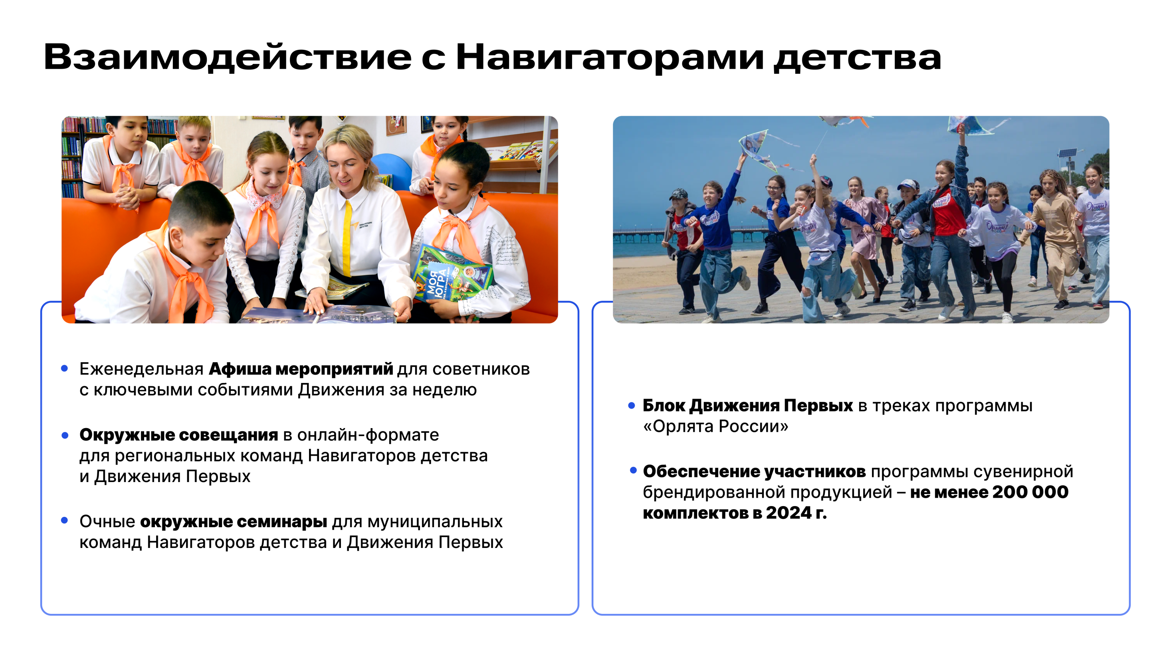

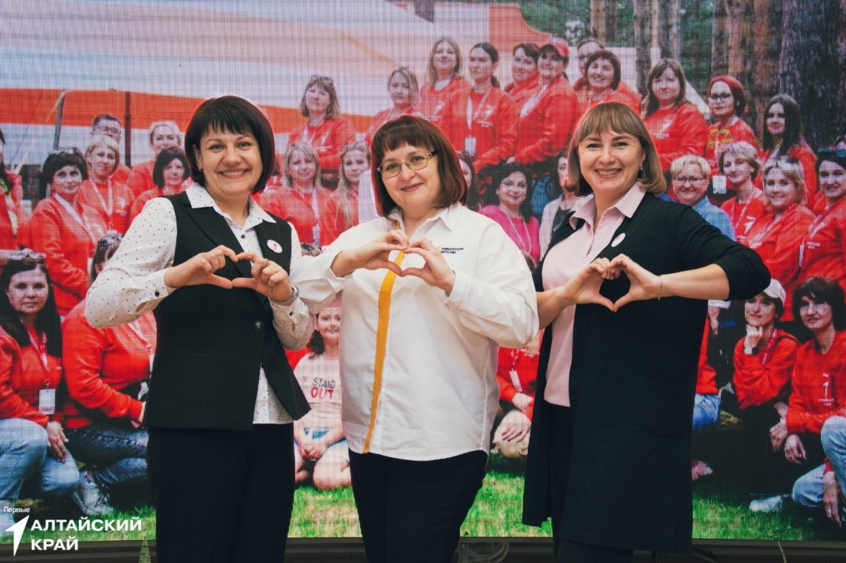
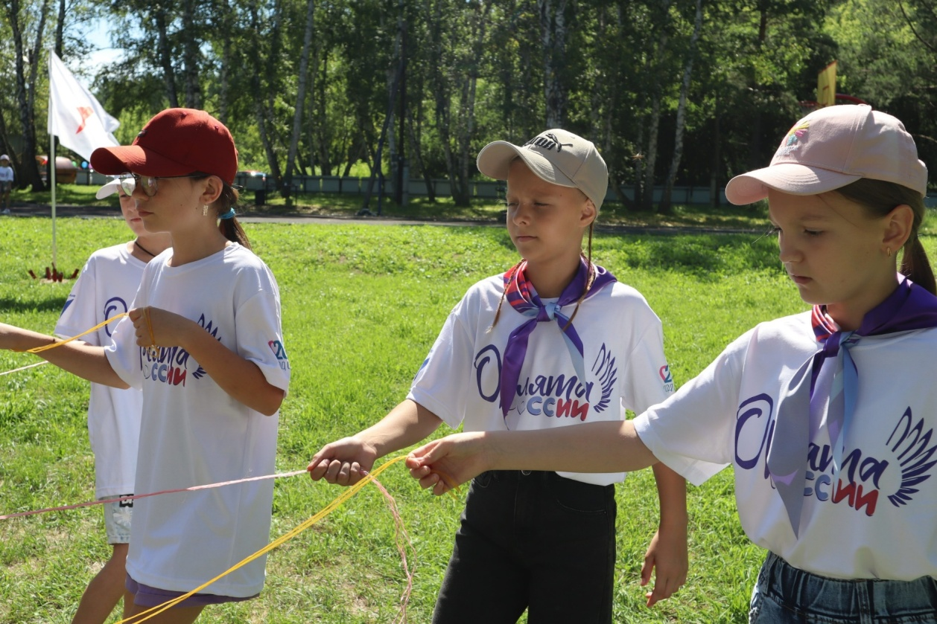
ВЗАИМОДЕЙСТВИЕ С СОВЕТНИКАМИ ДИРЕКТОРОВ ПО ВОСПИТАНИЮ
Еженедельная Афиша мероприятий для советников с ключевыми событиями Движения за неделю
Окружные совещания в онлайн-формате для региональных команд Навигаторов детства и Движения Первых
Обеспечение советников по воспитанию брендированной продукцией - 170 комплектов
в 2024 г.
Блок Движения Первых в треках программы «Орлята России»
Обеспечение участников программы сувенирной брендированной продукцией – 28 100 комплектов в 2024 г.
7

Slide 10
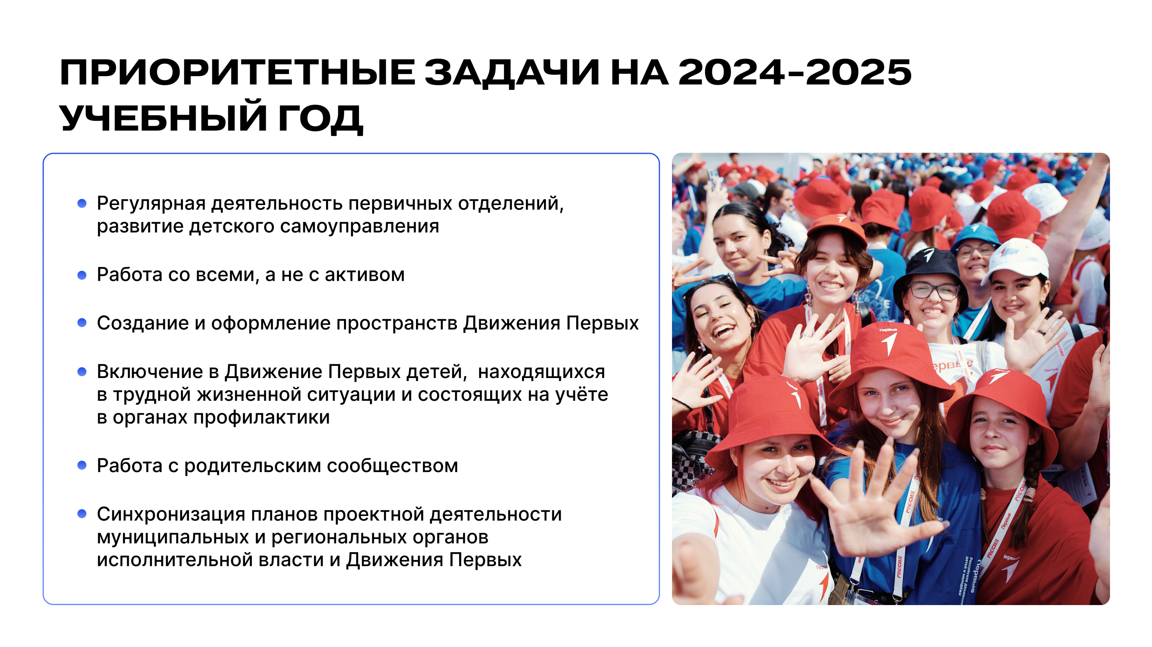


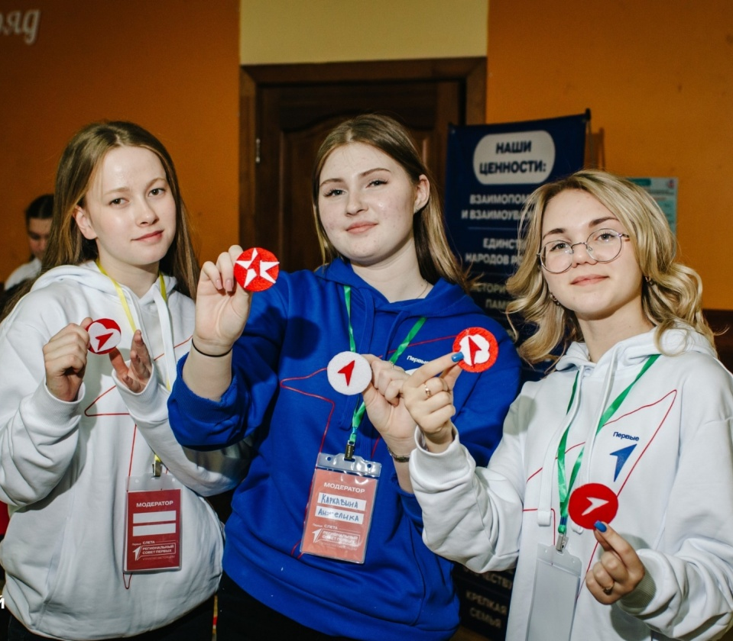
Регулярная деятельность первичных отделений, развитие детского самоуправления
Работа со всеми, а не с активом
Создание и оформление пространств Движения
Включение в Движение Первых детей, находящихся в трудной жизненной ситуации и состоящих на учете в органах профилактики
Работа с родительским сообществом
Синхронизация планов проектной деятельности муниципальных и региональных органов исполнительной власти и Движения Первых
Обеспечение участия делегаций от региона в региональных и финальных этапах проектов Движения Первых
Увеличение количества участников грантового конкурса Движения Первых, улучшение качества заявок
Информационная, организационная и административная поддержка мероприятий Движения Первых
13

Slide 11
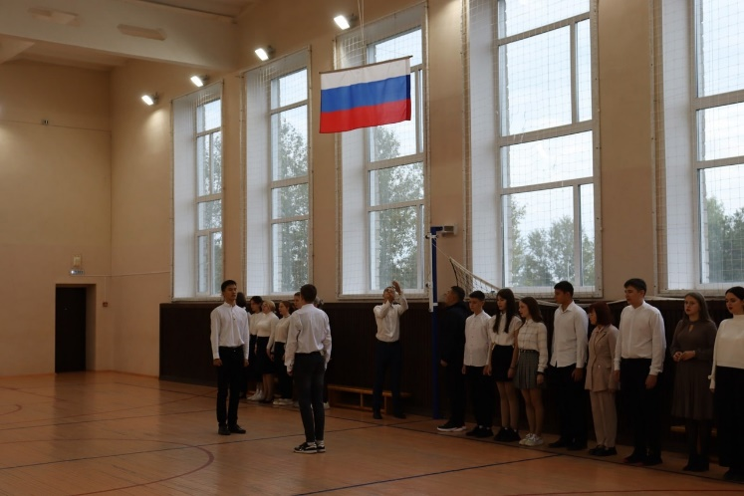
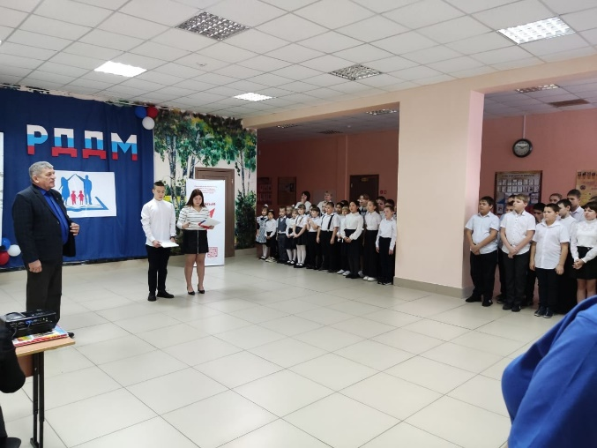
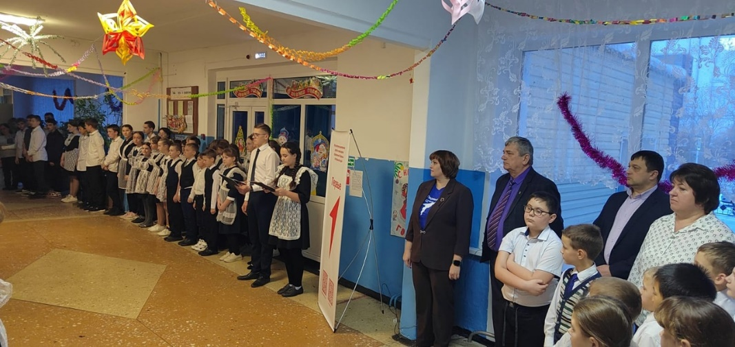
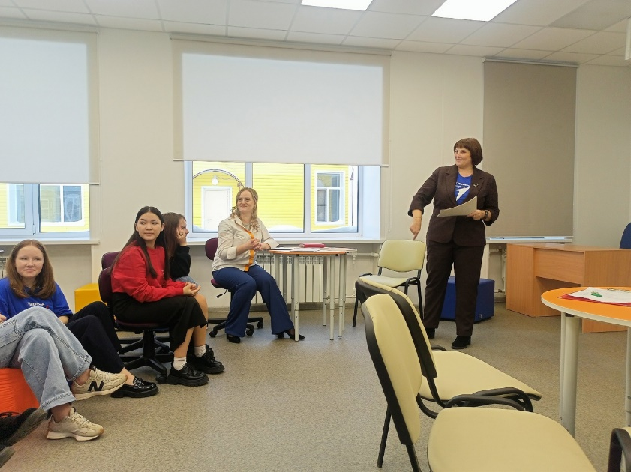
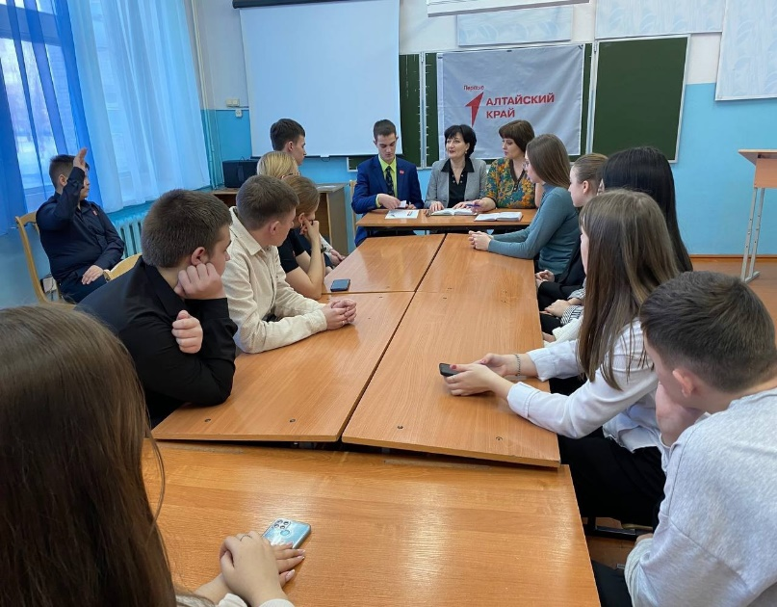
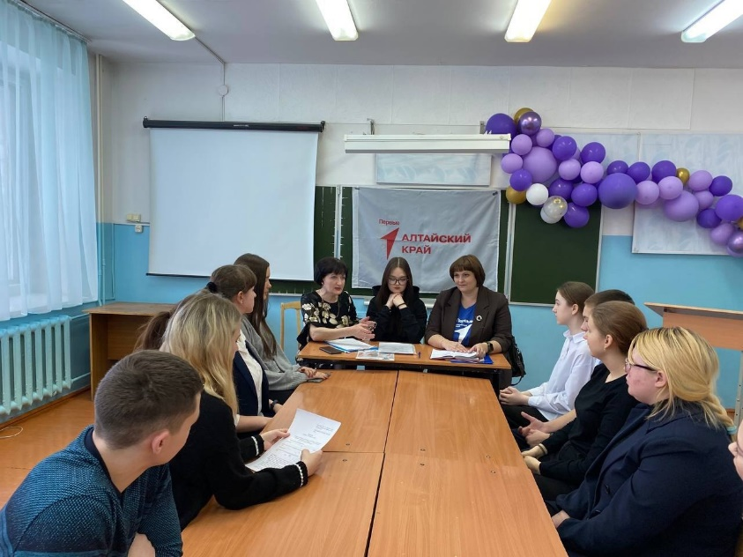
Открытие Первичных отделений Движения Первых
Заседание Совета Первичных отделений

Slide 12
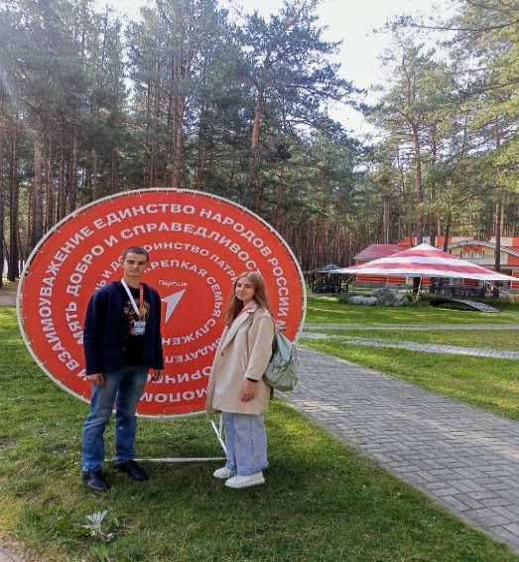

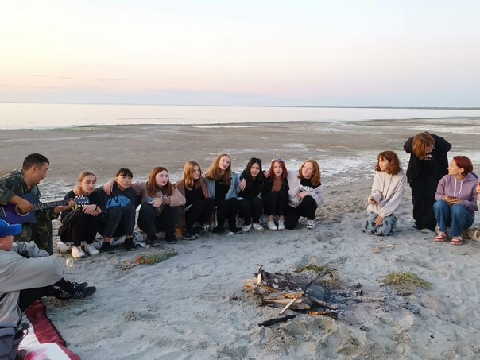
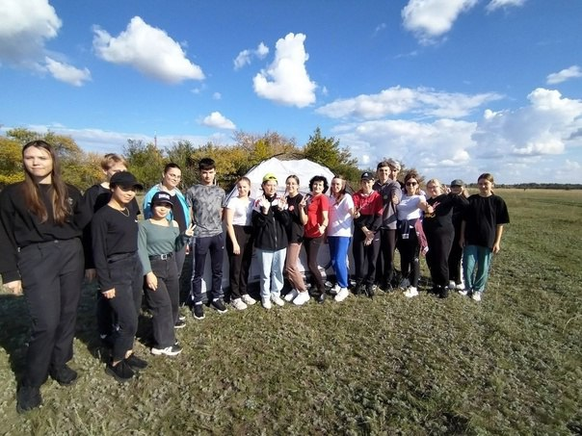
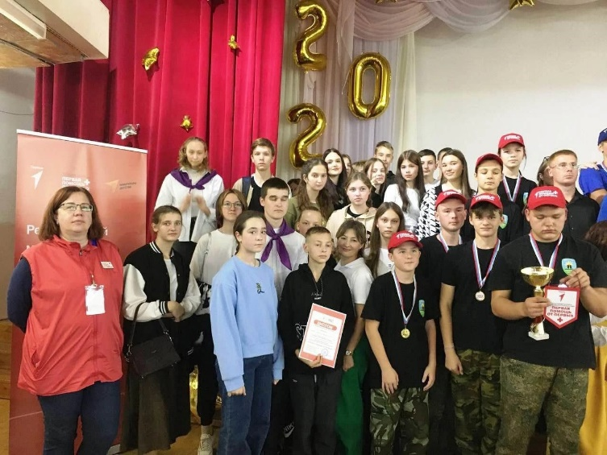
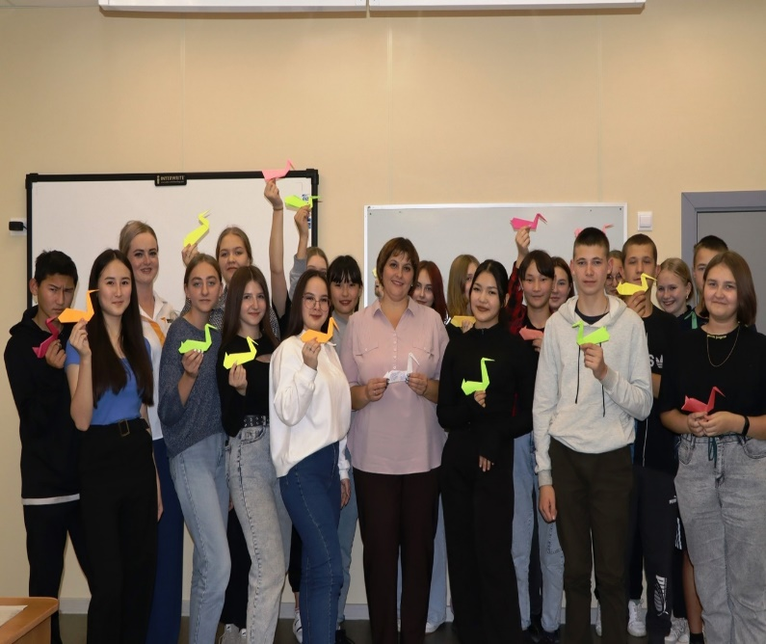
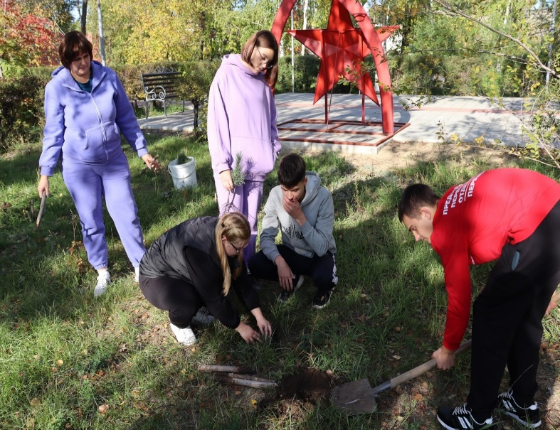
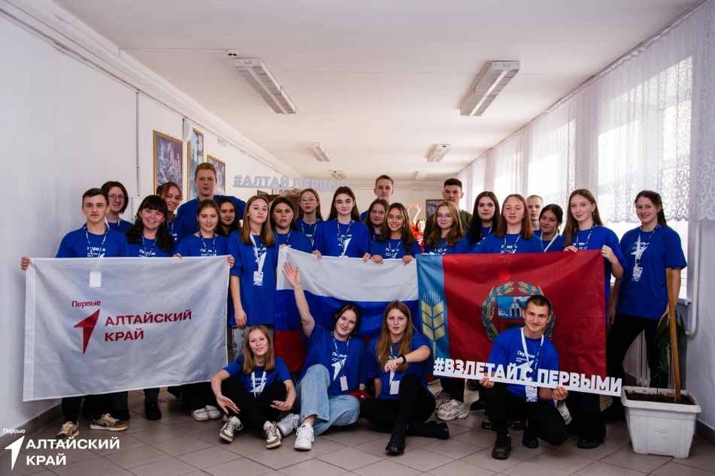
Школа актива
Маршрут по Алтаю построен
Первая помощь от Первых
Акция «Благодарю»
Аллея Благодарности
Окружной форум «Будущее за нами»

Slide 13
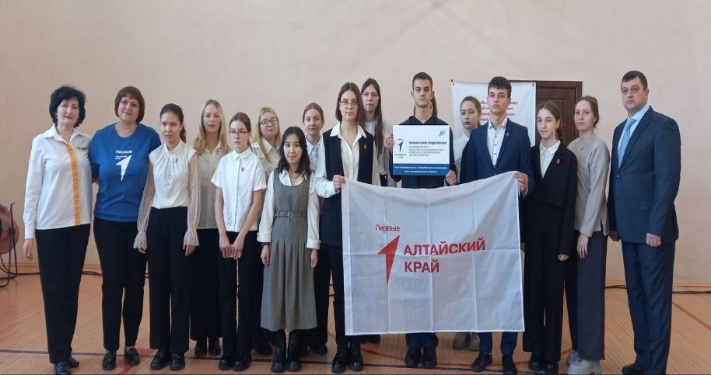
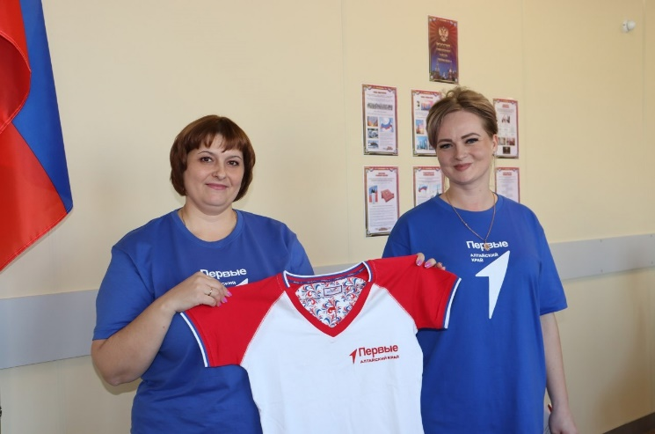
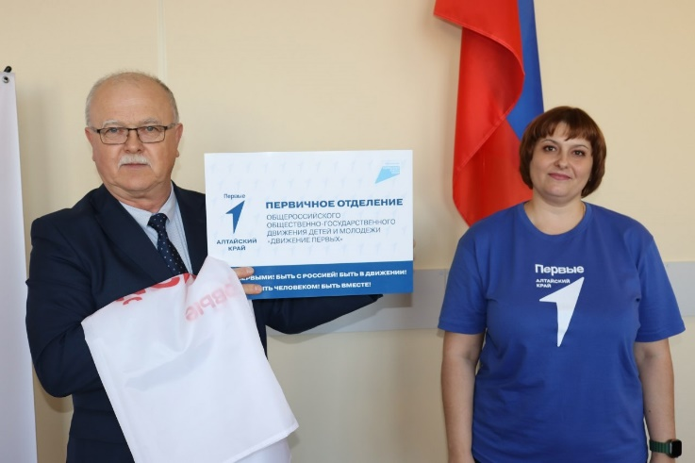
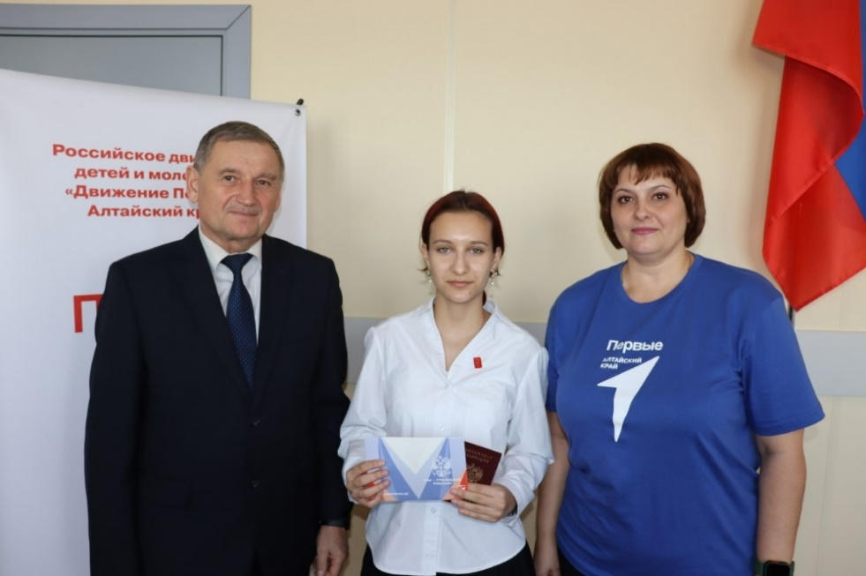
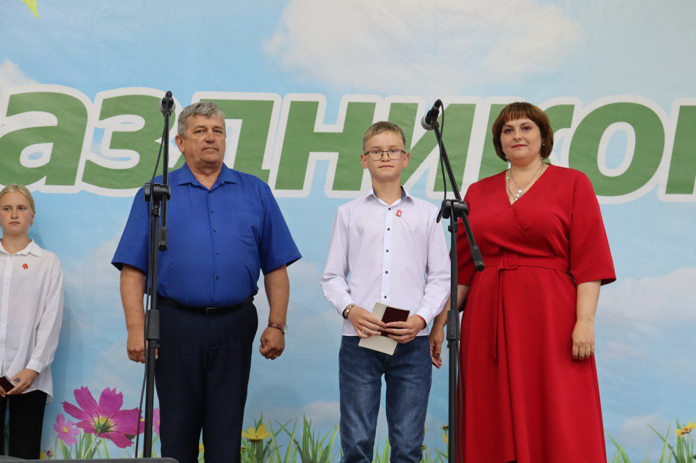
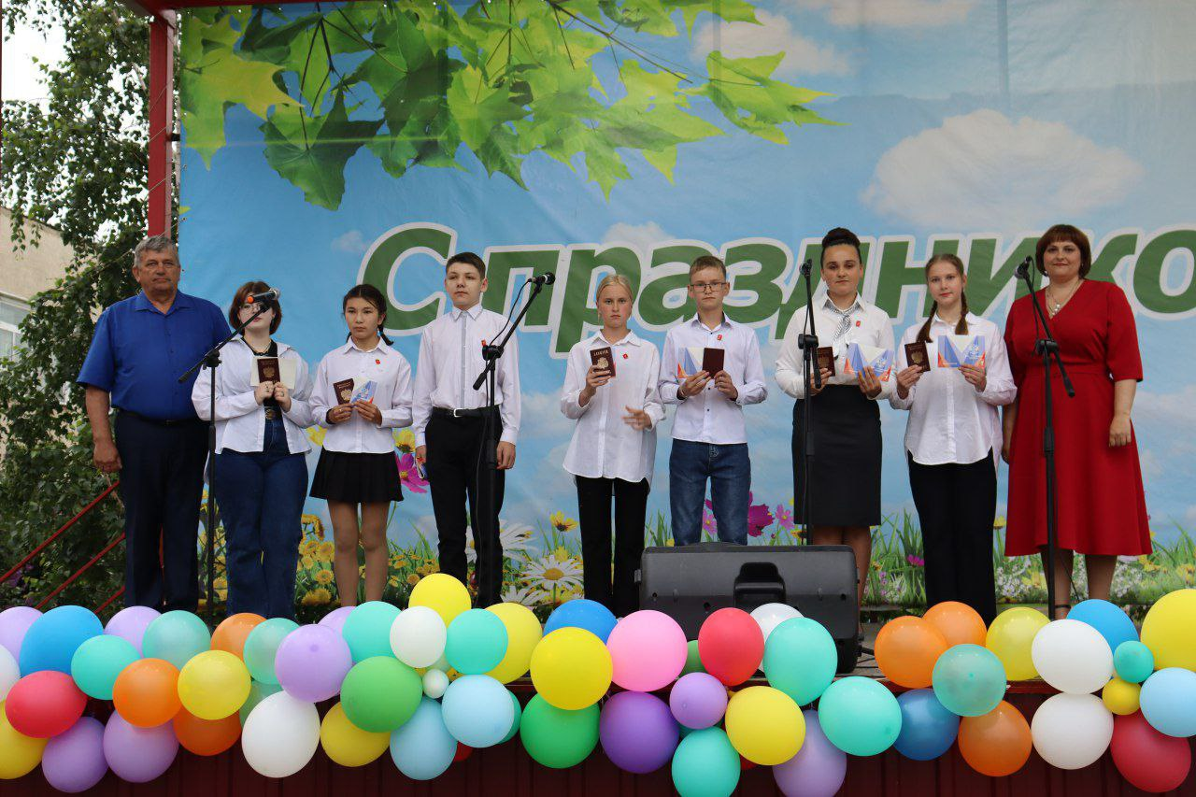
Марафон Первичных отделений «Первые на Алтае 22», посвящение в Первые
Торжественное вручение паспортов «Мы –граждане России»

Slide 14
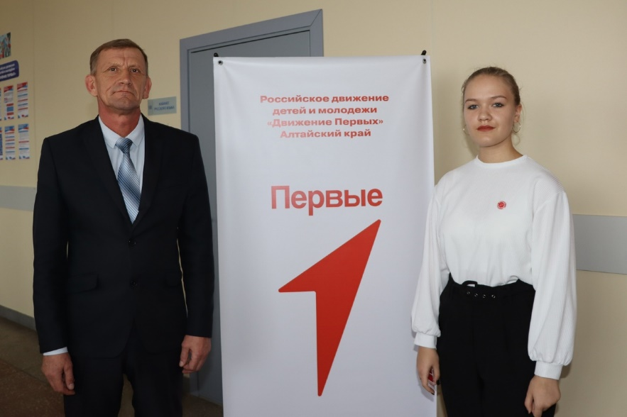
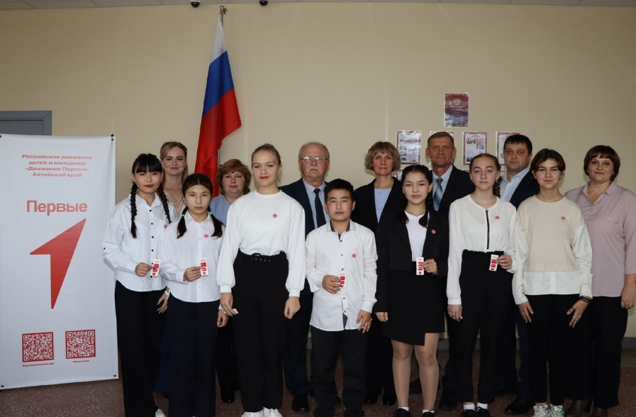
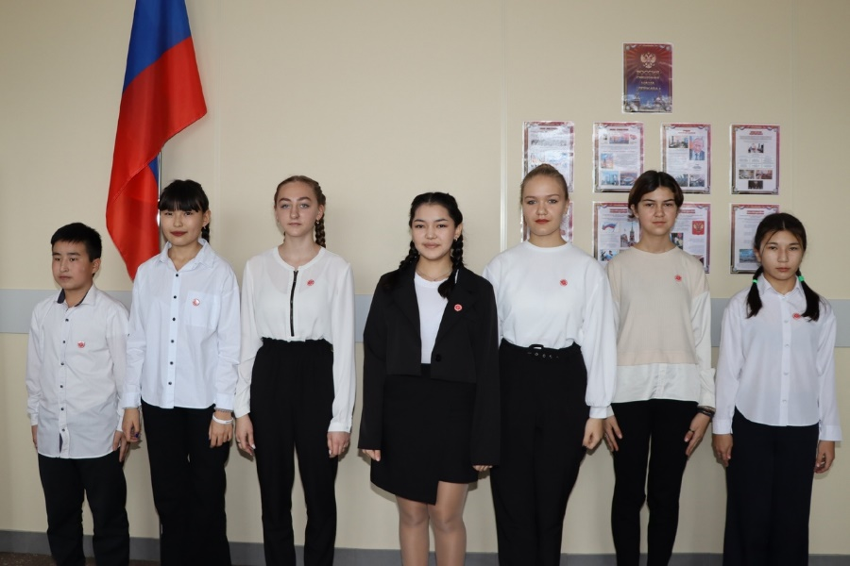
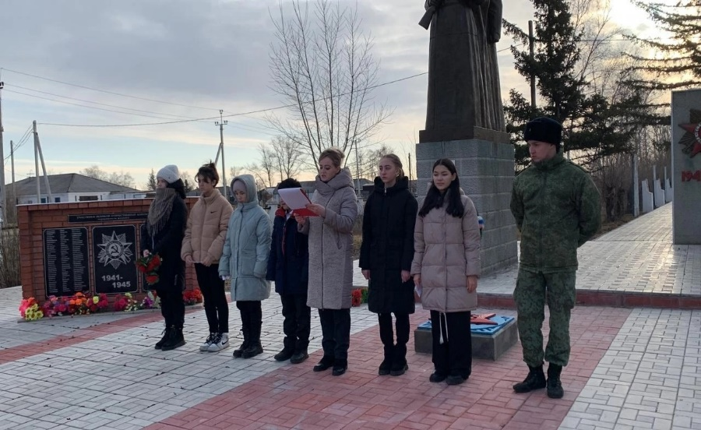
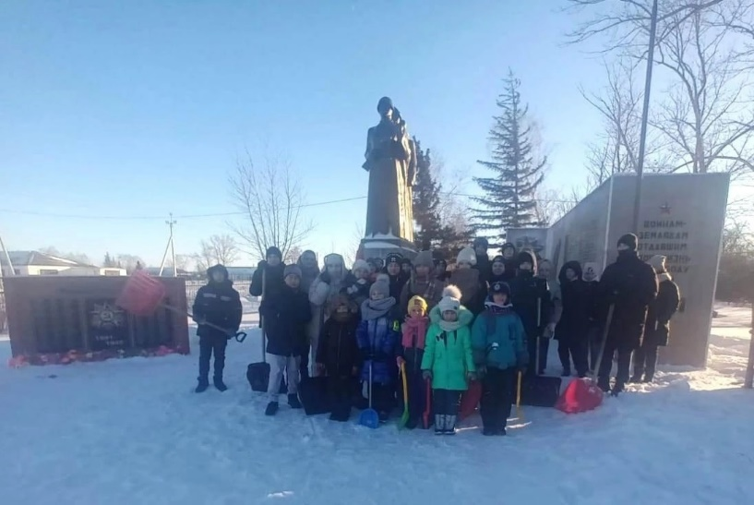
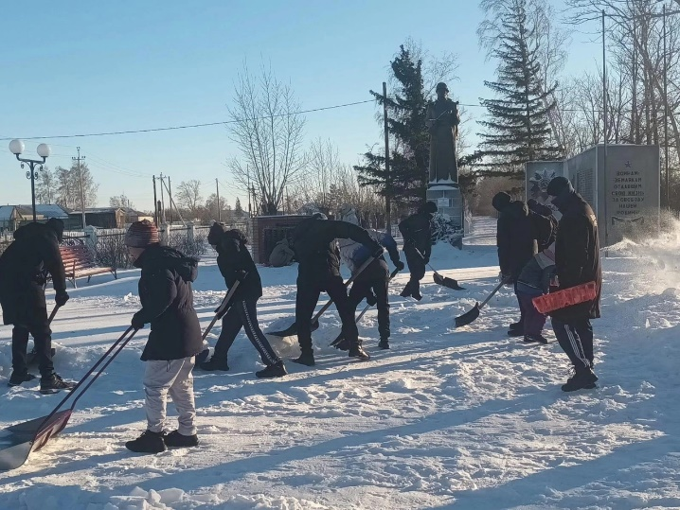
Торжественное Посвящение в Хранители истории
Уборка территории памятников и проведение митингов

Slide 15
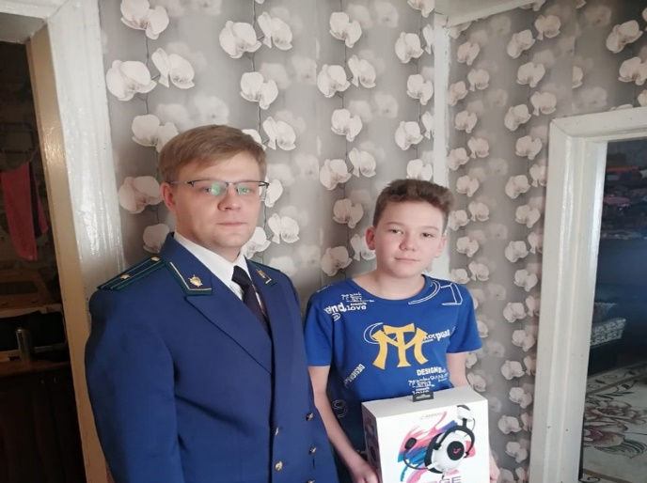





Ёлка желаний, Российский детский Дед Мороз
Историческая память (День Героев, Блокада Ленинграда)

Slide 16






Снежный десант
Международная выставка –форум «Россия»

Slide 17






Акция «Посылка солдату»
Поздравления подшефных ветеранов боевых действий и ветеранов педагогического труда

Slide 18






Муниципальный этап игры «Вызов Первых»
Военно-патриотическая игра «Зарница 2.0»

Slide 19






3 место в Региональном этапе игры «Вызов Первых»
Работа площадок Движения Первых на районных мероприятиях

Slide 20






Конкурс среди Первичных отделений «Весенний марафон Первых» 33 из 170

Slide 21





Спортивный семейный фестиваль «Семейная команда»
Команда специалистов Первых Алтайского края

Slide 22


Местное отделение Общероссийского общественно-государственного движения детей и молодежи «Движение Первых» Бурлинского района
Специалист: Антонович О.Б.
тел.: 89993314513
Телеграм

